Slide 1
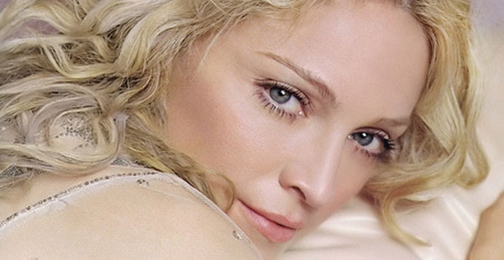
Мадо́нна
Підготувала презентацію :
Гузенко Альона
11-б клас

Slide 2
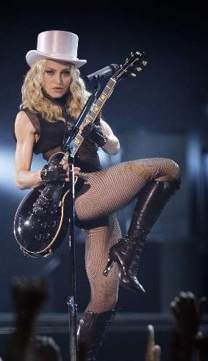
Мадо́нна (повне ім'я: Мадонна Луїза Вероніка Чикконе) — американська співачка, танцівниця, кіноактриса, продюсер, режисер, активіст добродійних та правозахисних організацій. Найуспішніша артистка в історії музики, світові продажі її альбомів перевищили 300 мільйонів екземплярів.Користується настільки широкою популярністю, що її називають «Королевою поп-музики».Багаторазова
рекордсменка Книги
рекордів Гінесса.
Мадонна – це її справжнє ім’я, а не псевдонім, як багато хто вважає.

Slide 3
Дитинство та сімейні стосунки
Згодом батько Мадонни одружився з економкою Джоан Густафсон, котра жила у їхньому будинку. У них народилося ще двоє дітей. Мадонна, як розповідають, нелегко пристосувалася до мачухи.
Епатажна натура дівчинки відкрилася ще у школі. Юній Мадонні забороняли фарбуватися, одягати нейлонові панчохи, коротко стригтися. На знак протесту, аби привернути до себе більше уваги, Мадонна натягувала на свої підліткові ніжки пару різнокольорових панчіх. Знялася в аматорському фільмі на домашній студії свого приятеля. За сюжетом, на її животі смажили яєчню. На конкурсі талантів юна Мадонна танцювала у самих лише бікіні. Та у католицькій школі, де вона навчалася, мала найкращі оцінки. У старших класах організовувала шкільних уболівальників на спортивних змаганнях, грала в драмгуртку, займалася в балетній студії.
Батько виховував своїх дітей строго, вимагаючи від них обов'язкового відвідування церкви у неділю та ретельного виконання домашнього завдання. Він не дозволяв їм навіть дивитися телевізор. У дитинстві Мадонна, на думку оточуючих, була водночас милим і пустотливим дитям. Вона дуже любила матір. Проте та вмерла від раку, коли Мадонні було вже більше п'яти років.

Slide 4



Шлях до успіху
Після успішного завершення школи Мадонна подалася в балет. Але згодом Мадонна вирішила, що зробити кар'єру зможе лише у Нью-Йорку, вона проти волі батька, полетіла у Нью-Йорк, зійшла з трапа в аеропорту Ла Гардіа. З собою мала маленьку валізу, одяг, що на ній, балетки і 37 доларів. Мадонна взяла таксі і, абсолютно не знаючи Манхеттену, сказала водієві відвезти її просто до центру. Таксист трохи подумав і привіз дівчину в найбільш метушливий злочинний район Таймс-сквер. Поїздка обійшлася в 15 доларів — майже половину всього статку Мадонни.
Вона жила впроголодь,певний час їй довелося ночувати на горищах, але незабаром вона випадково познайомилася з Деном і Едом Гілрой — вони мали маленький оркестр. Брати Гілрой підшукали їй житло, навчили грати на гітарі, і вже невдовзі нова знайома стала виступати разом із ними.
Після завершення співпраці з братами Гилрой Мадонна створила власний маленький ансамбль, що поступово завоював популярність у навчальних закладах та університетських клубах.

Slide 5
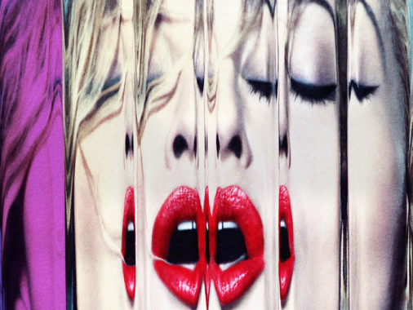
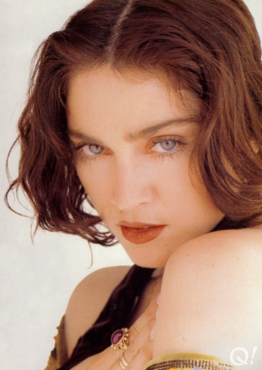
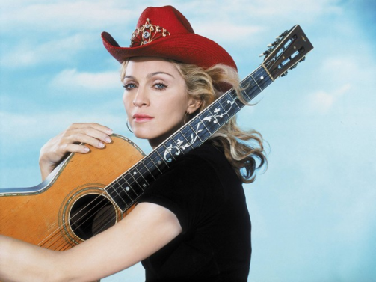
Врешті-решт їй вдалося отримати контракт на студії звукозапису Саєр Рекордз.
Після випуску двох успішних синглів Мадонна випустила перший альбом із нескладною назвою «Мадонна». Щоправда, фотографію співачки на обкладинці диска не розмістили. Співала вона у негритянському стилі, і на студії звукозапису вирішили, що темношкіре населення не купуватиме пісень білої співачки. Альбом випустили у липні 1983 року, і він приніс Мадонні першу славу. За цим альбомом знімали й перші музичні кліпи Мадонни

Slide 6
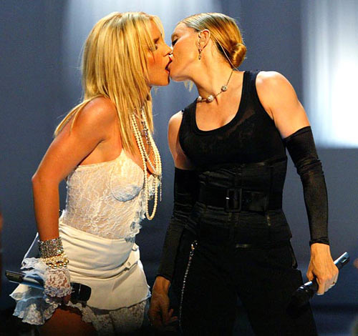
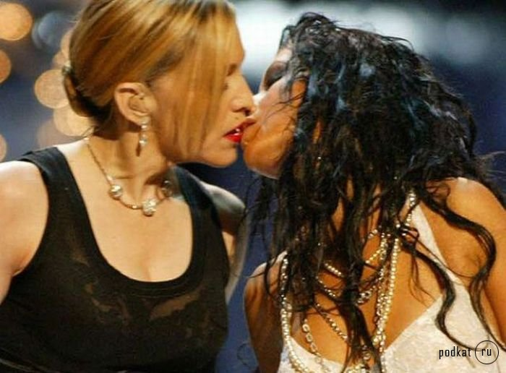
Скандали
Мадонна, маючи складний характер, неодноразово ставала учасницею скандалів. Співачка добре відома використанням у своїй творчості політичних, сексуальних, релігійних образів, через що часто зазнавала різкої критики.
На церемонії вручення нагород MTV Video Music Awards у 2003 році Мадонна поцілувала в губи Крістіну Агілеру і Брітні Спірс.

Slide 7
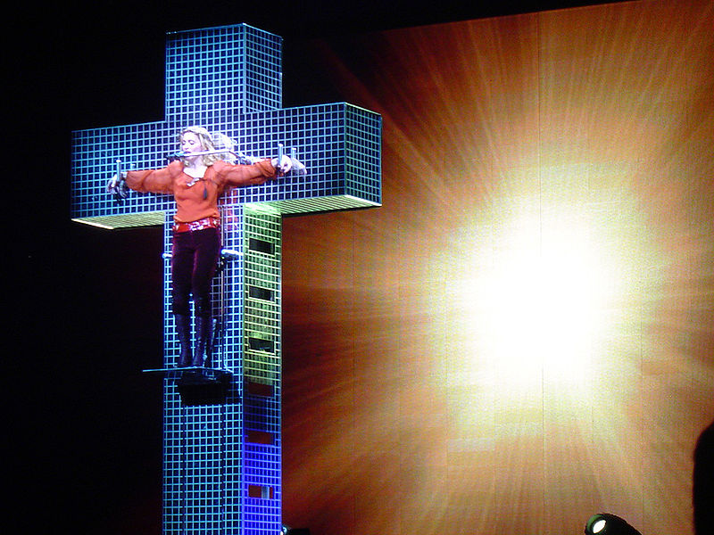
Скандали
Під час світового туру The Confessions Tour у 2006 році Мадонна виконувала пісню "Live To Tell" на хресті. Турне запам'яталося протестами релігійних громад. Номер з хрестом супроводжувався відеорядом, де було написано, що 12 мільйонів дітей хворіють на СНІД і з цієї ж причини через чотири роки вже 20 мільйонів дітей залишаться без батьків, а без допомоги суспільства ці діти помруть не досягнувши 2-х річного віку.

Slide 8
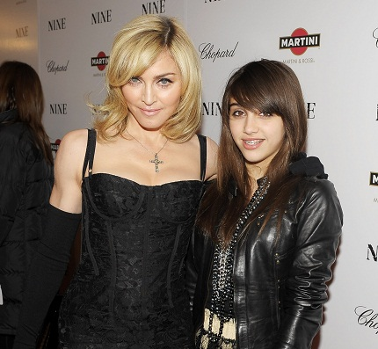
Зірка з дочкою,Лурдес, яку вона народила від особистого фітнес тренеру

Slide 9
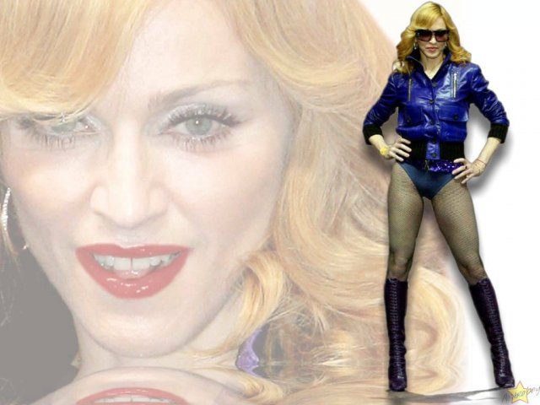
Дякую за увагу!

